Slide 1






小學人文科
一年級
1.3 我的家人
中華傳統美德故事
孔融讓梨

Slide 2
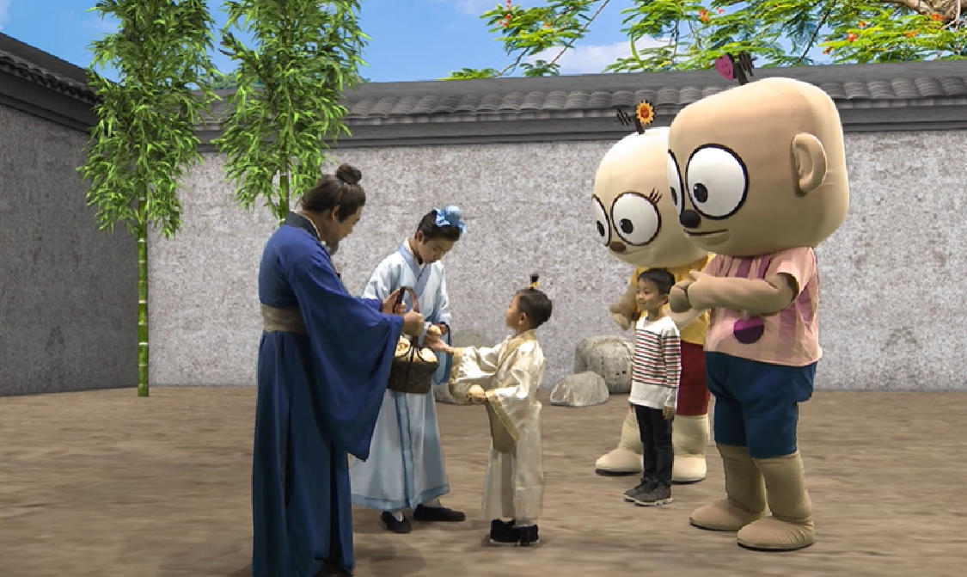








學生在家中預先看短片：
尋找孔融
https://emm.edcity.hk/media/%E5%AD%94%E8%9E%8D%E5%AE%B6%E7%9A%84%E5%BA%AD%E9%99%A2/1_x9di6oyv?ed=77

Slide 3
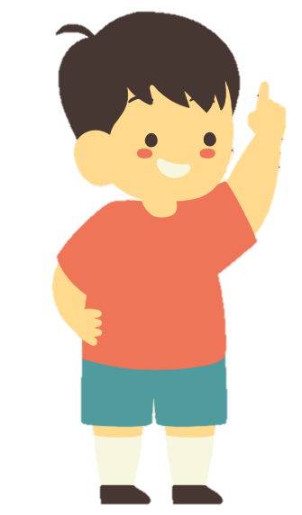
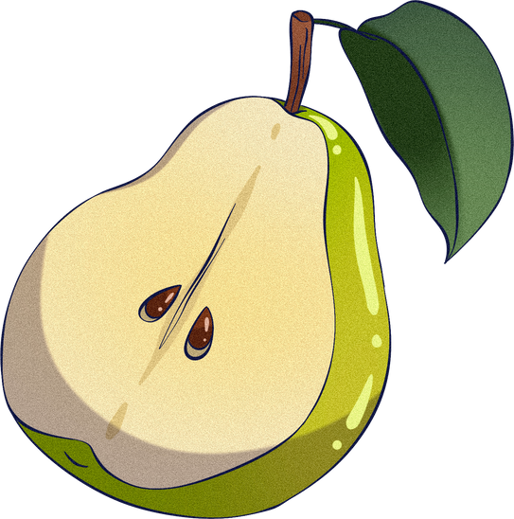
孔融在家中排行第六，
他有五個哥哥和一個弟弟。
有客人送給他們家一籃又大又香的梨子 。

Slide 4


*思考一下*
如果你是四歲的孔融，
你會選擇拿哪一個梨子給自己呢？
（餘下的梨子會分給五個哥哥和一個弟弟）

Slide 5

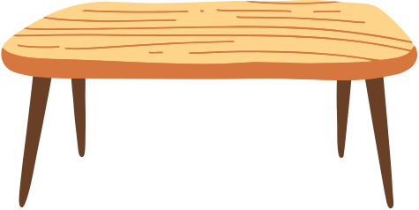
最後，他只拿了一個最小的梨子給自己，
把香甜的大梨子都留給哥哥和弟弟。

Slide 6



*思考一下*
聽完故事後...
你覺得孔融把大梨子讓給哥哥和
弟弟代表了甚麼意思？
他有甚麼行為值得我們學習？

Slide 7
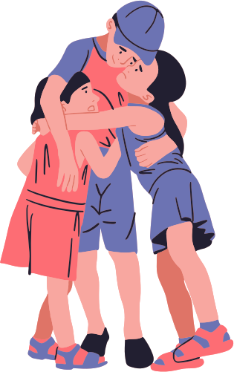
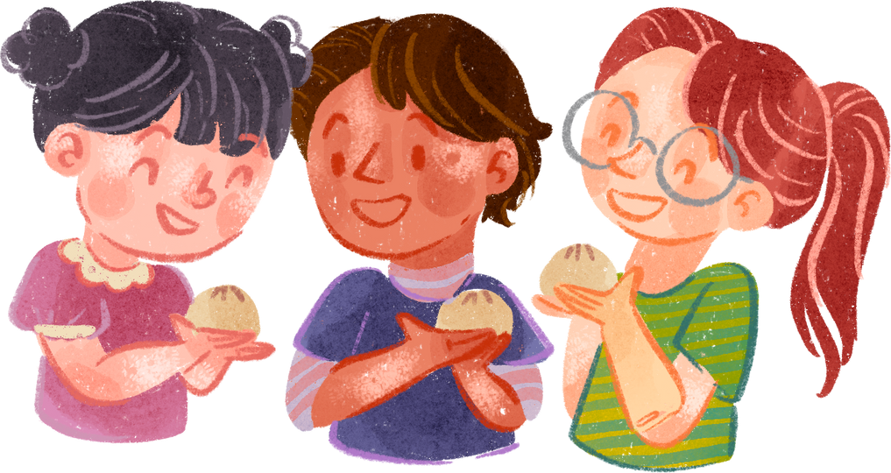
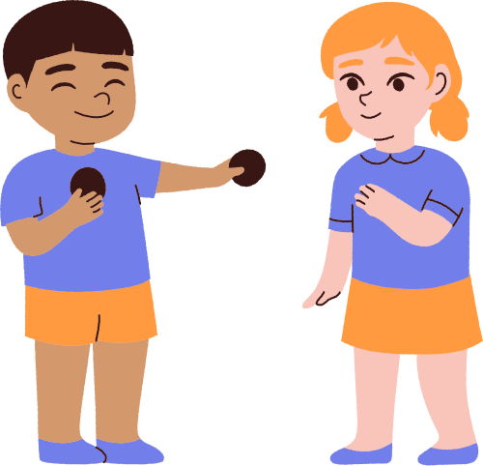
我做得到
請與同學分享一件
你禮讓兄弟姊妹的事情。

Slide 8



總結
孔融把大梨留給哥哥弟弟，體現了長幼有序的尊重。
雖然他也很喜歡大梨子，但顧及哥哥們的需要，
這種謙讓的態度值得學習。
兄弟姊妹同出於一個家庭，應該相親相愛、和諧共處。
孔融「愛敬兄弟」的態度值得大家欣賞。
我們今天都可以努力實踐，以建立和諧的家庭。

